Slide 1
Thứ ba, ngày 24 tháng 03 năm 2020
HƯỚNG DẪN SỬ DỤNG
PHẦN MỀM ZOOM
DÀNH CHO GIÁO VIÊN TRONG CÁC
PHIÊN HỌC/DẠY HỌC TRỰC TUYẾN
Trình bày: Thầy Trần Hoàng Bảo Ngọc
Thầy Phạm Ngọc Du

Slide 2
ZOOM LÀ GÌ?
Phần mềm họp trực tuyến miễn phí cho tất cả người tham dự.
Không cần phải có tài khoản mới tham dự được.
Đặc biệt phù hợp với mô hình đào tạo trực tuyến/từ xa, các lớp học,…
Cho phép tương tác giữa giảng viên và người học, tối ưu hóa mô hình lớp học truyền thống.

Slide 3
Cần gì để kết nối vào ZOOM?
Một máy tính bàn, laptop hoặc bất kì một thiết bị thông minh có kết nối Internet.
Mã số tham dự cuộc họp/buổi giảng ID # (sẽ được thông báo riêng cho từng sự kiện).
Loa/Tai nghe, microphone ngoài: Hầu hết các máy tính, điện thoại thông minh đều có sẵn. Tuy nhiên, nếu thiết bị không có, thầy/cô (HS) hãy trang bị thêm.

Slide 4
Các bước kết nối với
phần mềm ZOOM

Slide 5
Bước 1: Tải phần mềm ZOOM về thiết bị
Dành cho máy tính/laptop: Truy cập: https://zoom.us/download. Nhấn Download (trong mục Zoom Client for Meetings). Sau đó cài đặt phần mềm vào máy.

Slide 6
Bước 1: Tải phần mềm ZOOM về thiết bị
Dành cho smartphone: Vào Google App Store (Android) hoặc Apple App Store (iOS)

Slide 7
Bước 2: Mở phần mềm ZOOM
Nhấp đôi vào biểu tưởng ZOOM trên màn hình và cửa sổ Zoom sẽ hiện ra như sau:

Slide 8
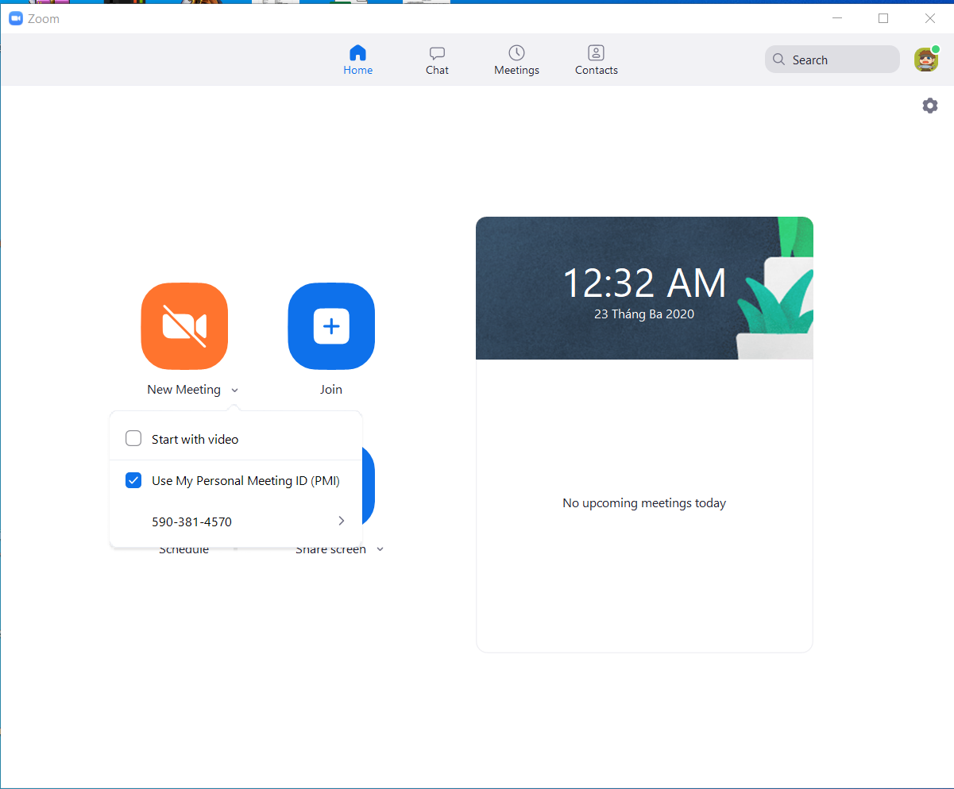
Bước 3: Kết nối vào lớp học (dành cho GV)
Sau khi đăng nhập ,đặt lại tên GV, nhấn núi “New Meeting”
Tick chọn nếu GV muốn sử dụng video call - camera
Tick chọn để sử dụng ID cá nhân
(Không bị reset ID mới)

Slide 9
Nhấn chọn “Join Audio via Mic & Speaker”
Nhấp
chọn

Slide 10
Bước 3: Kết nối vào lớp học (dành cho HS)
Sau khi nhập ID của lớp học, đặt lại tên của người tham dự, nhấn núi “Join”
Nhập ID# của lớp học
Đặt tên : Trường(Lớp) – tên GV(HS)

Slide 11
Nhấn chọn “Join Audio via Mic & Speaker”
Nhấp
chọn

Slide 12
Giao diện sau khi tham gia thành công

Slide 13
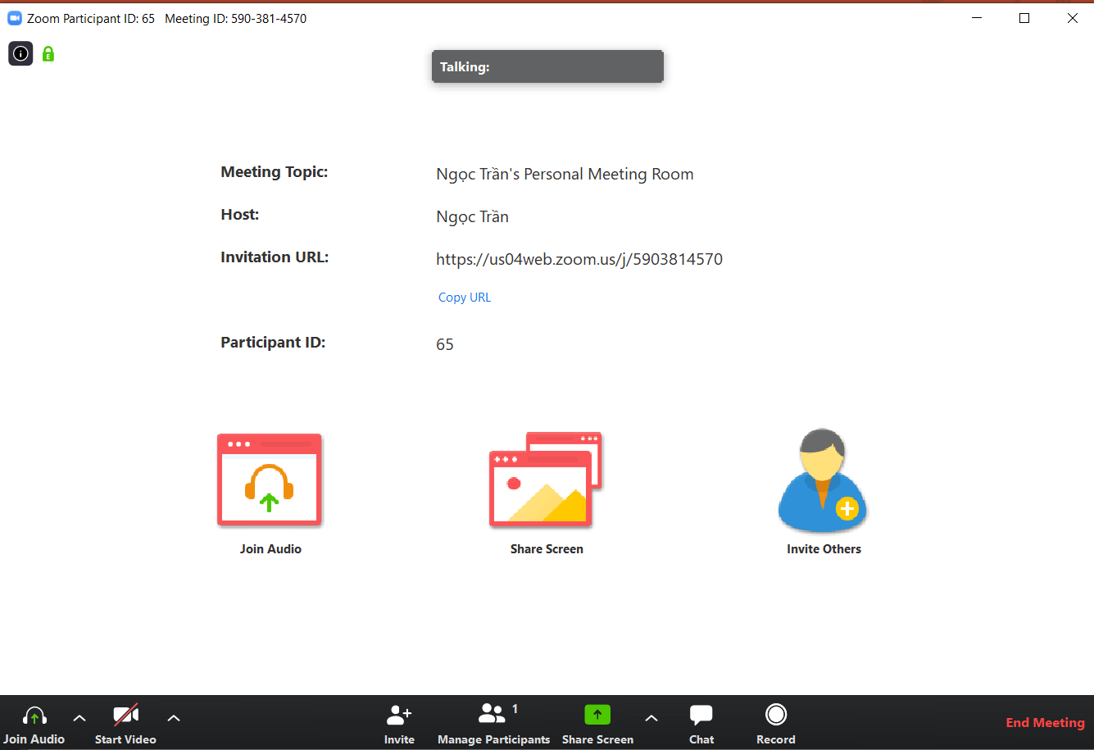
GV lưu video bài dạy bằng nút record

Slide 14
NHỮNG ĐIỀU CẦN LƯU Ý TRONG QUÁ TRÌNH
THAM GIA LỚP HỌC

Slide 15
Thanh công cụ chính trong ZOOM
Với thanh công cụ, thầy/cô (HS) có thể:
1. Tắt mở mic (Mute/unmute) thiết bị của thầy/cô (HS).
Mở/Tắt video của thầy/cô (HS).
Cài đặt các mục âm thanh và video.
Mời thêm người tham dự (cần có sự cho phép của đầu cầu chủ).
Xem danh sách người đang tham gia họp.
Chia sẻ màn hình thiết bị của thầy/cô (HS) (cần có sự cho phép của đầu cầu chủ).
Gửi tin nhắn đến một hoặc tất cả tham dự viên.
Ghi hình lại cuộc họp (nếu được máy chủ cho phép).
Rời hoặc kết thúc cuộc họp.

Slide 16
Add Your ATTC Logo Here
Lưu ý trong quá trình tham gia (HS)
Tôn trọng giảng viên, ý kiến của các thành viên khác.
Đợi đến lượt khi muốn phát biểu (sử dụng nút giơ tay), không cướp lời khi giảng viên hay người khác đang phát biểu.
Tự động tắt mic (mute) khi không phát biểu để tránh gây nhiễu và tạp âm cho lớp học.
Đối với các khóa học yêu cầu điểm danh, vui lòng mở video và đổi tên người tham dự để GV tiện theo dõi. (Tên lớp + Tên HS)

Slide 17
Lưu ý trong quá trình tham gia (HS)
Không tự động chia sẻ Mã số (ID) của buổi họp/khóa học mà chưa có sự đồng ý của GV.
Giới thiệu bản thân trước khi phát biểu hay chia sẻ.
Khuyến khích mở video trong quá trình tham dự.
Để điện thoại ở chế độ yên lặng và cố gắng ngồi tại
một không gian yên tĩnh, hạn chế tạp âm.
Ăn mặc gọn gàng.

Slide 18
CÁC VẤN ĐỀ KỸ THUẬT THƯỜNG GẶP
VÀ CÁCH XỬ LÝ

Slide 19
Vấn đề âm thanh
.
1. Không nghe thấy âm thanh?
Đảm bảo loa máy tính đã
được bật lên.
Đảm bảo chọn đúng loa đang sử dụng trong Zoom (Trong Zoom đang mở,
Chọn Audio > Audio Settings)
c. Kiểm tra lại hệ thống âm thanh (Mũi tên Mute > Test speaker & microphone)

Slide 20
Nhấp vào Test Speaker, nếu thầy/cô (HS) nghe âm thành phát ra thì việc cài đặt đã ổn. Nếu vẫn không nghe, sử dụng thanh cuộn xuống và chọn một nguồn ra khác và nhấn lại Test Speaker. Lặp lại các bước kiểm tra này cho đến khi nghe thấy âm thanh.

Slide 21
2. Người khác không nghe thấy thầy/cô (HS)?
Đảm bảo thầy/cô (HS) đã cài đặt microphone (tích hợp hoặc rời với thiết bị) trong Zoom.
Trong Zoom đang mở, Chọn Audio > Audio Settings

Slide 22
Nhấp vào nút Test Mic; nghe âm thanh mình nói phát ra thì việc cài đặt đã ổn. Nếu vẫn không nghe, sử dụng thanh cuộn xuống và chọn một nguồn ra khác và nhấn lại Test Mic.
Lặp lại các bước kiểm tra này cho đến khi nghe thấy âm thanh.

Slide 23
3. Người khác không nghe rõ hoặc nghe tiếng vọng khi nói?
Đầu cầu của thầy/cô (HS) chính là nguồn gây tiếng vọng. Có 2 lựa chọn:
Điều chỉnh lại microphone (và nếu được, ngồi cách xa microphone ra một chút)
Nếu thầy/cô (HS) tham gia 1 mình, hãy sử dụng tai nghe thay vì loa ngoài để âm thanh từ môi trường xung quanh không lọt vào mic. Mic và loa của laptop không đủ xa và lọc không tốt các tiếng động bên ngoài như tai nghe riêng.

Slide 24
4. Thầy/cô (HS) nghe thấy tiếng vọng khi người khác
nói?
Nếu vậy, thầy/cô (HS) hỏi và báo lại hay chat trên hộp chat rằng thầy/cô (HS) đang nghe thấy tiếng vọng và nhờ người đang nói hoặc đầu cầu chủ (host) xử lý.

Slide 25
Vấn đề video
Không nhìn thấy mọi người trong cuộc họp?
Đảm bảo thầy/cô (HS) đã cài ZOOM và đăng nhập tiết dạy đúng cách.
Những người khác không nhìn thấy thầy/cô (HS)?
Đảm bảo camera đã bật và được chọn kết nối trong
ZOOM
Trong Zoom đang mở, Chọn biểu tượng Video:

Slide 26
Đảm bảo camera đang là cái đang được chọn. Nếu chưa, hãy thả thanh công cụ Video nút xuống để chọn camera phù hợp.
Nếu camera đã bật, đảm bảo không có thứ gì che chắn camera.
Nếu sử dụng webcam ngoài, kết nối vào cổng USB khác và thứ lại 2 bước đầu tiên.
Nếu vẫn không được, khở động lại máy hoặc thiết bị.

Slide 27
Xử lý chung khi gặp các vấn đề kỹ thuật
Liên hệ với người hỗ trợ kỹ thuật (tùy theo thời điểm) hoặc tham gia vào trước 5-10 phút trước khi tiết học ra để chạy thử âm thanh/video.
Báo lại với đầu cầu chủ khi gặp vấn đề bằng hộp chat.
Nếu vấn đề kỹ thuật vẫn không được khắc phục, hãy bình tĩnh. Tất cả các bài giảng đều được ghi hình và phát lại trên website (svhattc.org) nên người học hoàn toàn có thể xem lại.

Slide 28
CÁM ƠN CÁC THẦY CÔ
ĐÃ THAM DỰ BUỔI TẬP HUẤN

